Slide 1
㈜ 제이드 솔루션
무선통신에 의한
객실관리시스템
Ver 1.10
중소기업진흥공단 “벤처기업”인증 기업
한국산업기술진흥협회 “연구개발전담부서”인증
경상남도 양산시 주남로 288 영산대학교 문화관 3416호 TEL. 1644-3368 FAX. 051-980-2487 http://www.ediga.co.kr

Slide 2
■ 회사 소개
회사명
회사명
㈜ 제이드 솔루션
대표이사
고 재동
설립연도
2016년 04월 25일
본사주소
경상남도 양산시 주남로 288 영산대학교 문화관 3416호
사업분야
IT기기 제조업, 숙박시설등의 솔루션 및 통신장비 제조
경상남도 양산시 주남로 288 영산대학교 문화관 3416호 TEL. 1644-3368 FAX. 051-980-2487 http://www.ediga.co.kr

Slide 3
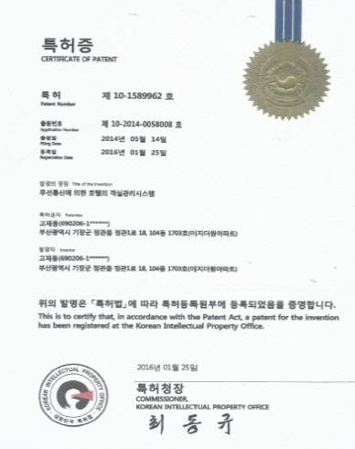
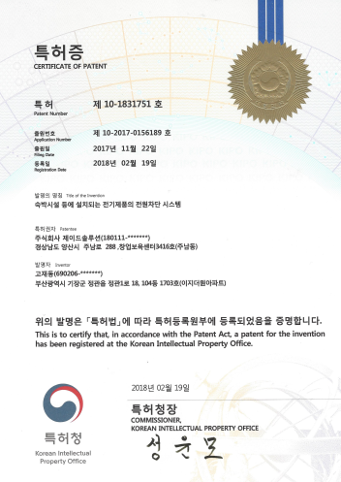
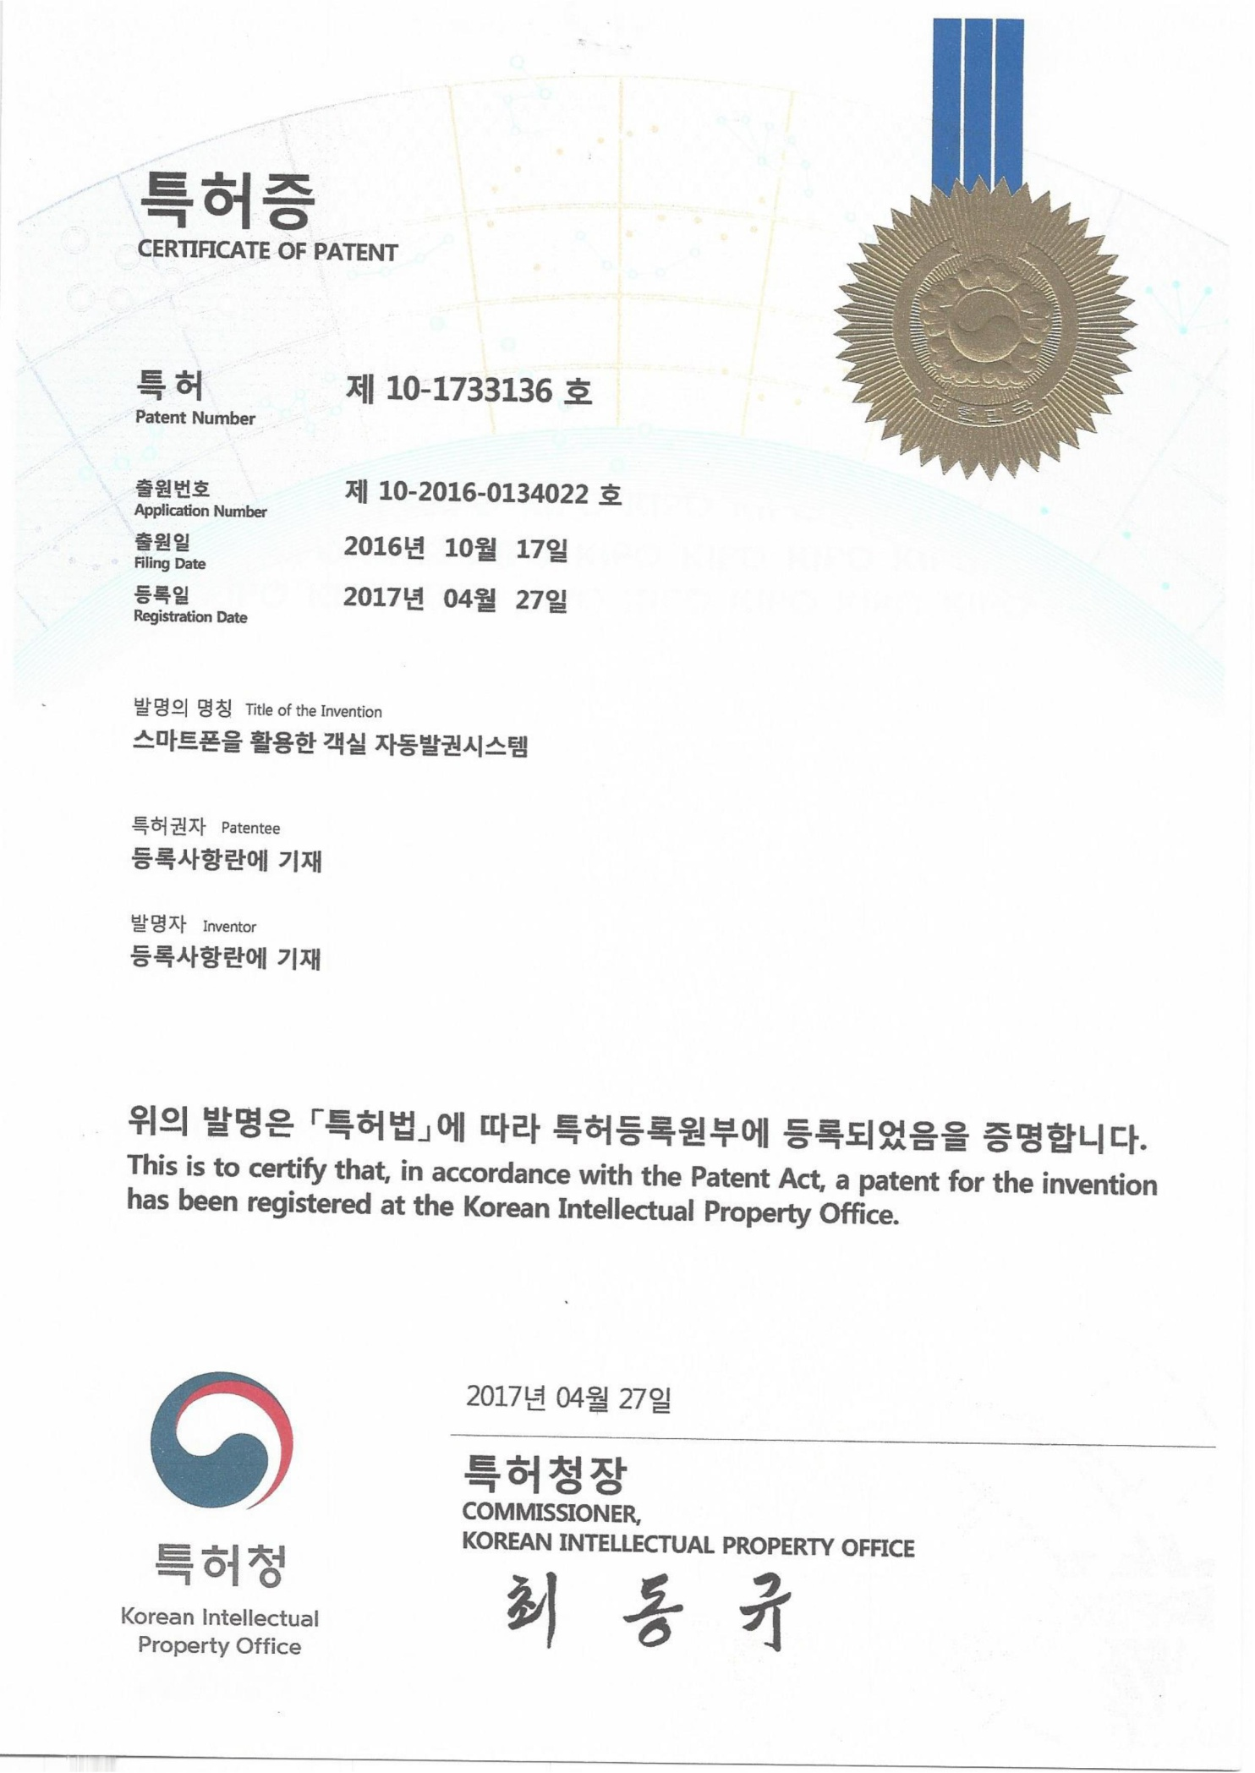
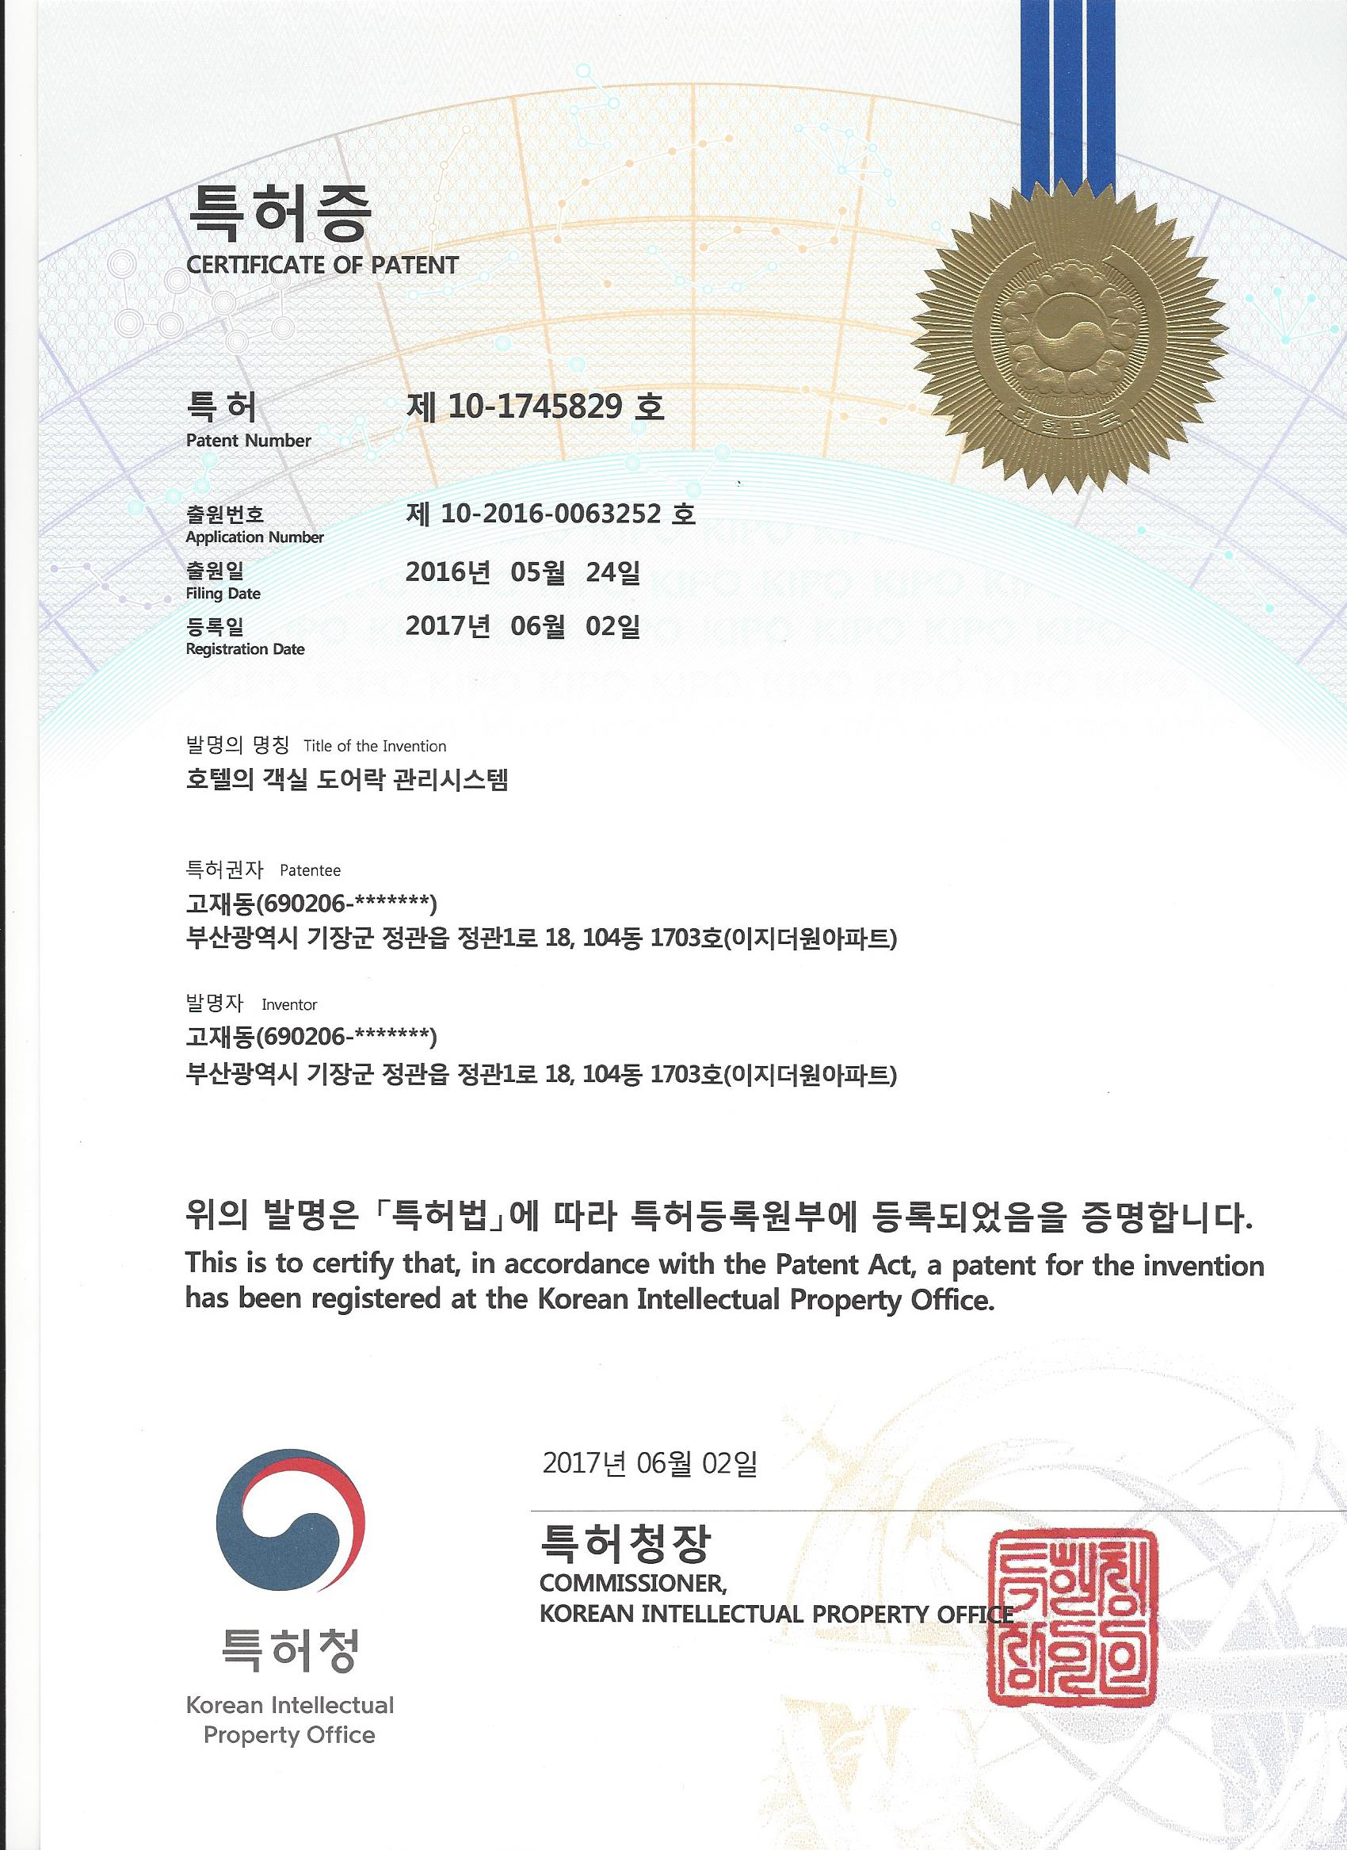
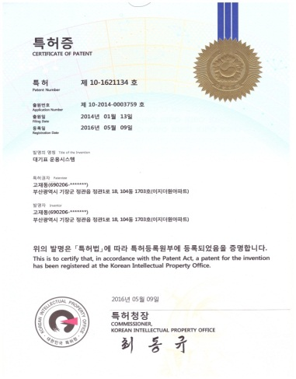
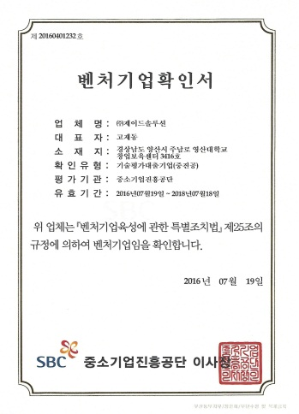
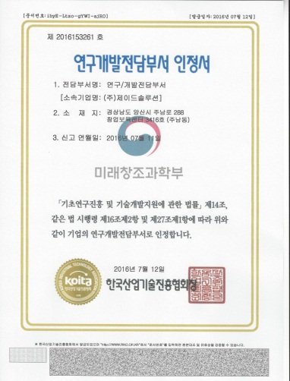
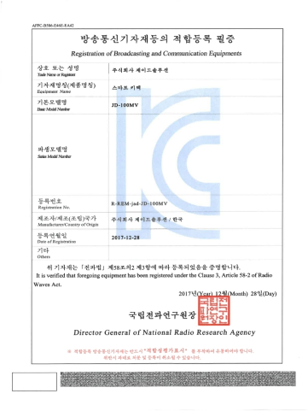
■ 회사 소개
▲ 특허증 (무선통신에
의한 객실관리 시스템)
▲ 특허증 (숙박시설 등에
전원차단 시스템)
▲ 특허증
(자동 발권 시스템)
▲ 특허증
(도어락 관리 시스템)
▲ 특허증
(대기표 운용 시스템)
▲ 벤처기업 인증서
▲ 연구/개발 전담부서
인정서
▲ 무선키텍
KC 인증서 필증
▲ ISO 9001:2015
인증서
▲ ISO 14001:2015 인증서
경상남도 양산시 주남로 288 영산대학교 문화관 3416호 TEL. 1644-3368 FAX. 051-980-2487 http://www.ediga.co.kr

Slide 4
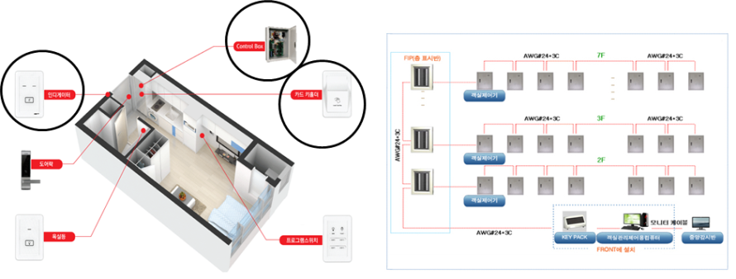
■ 기존의 객실관리 시스템
■ 기존 숙박시설의 솔루션공사는 인디게이트, 카드키홀더와 컨트롤 박스가 각 객실에 설치되어야 함
■ 각 객실의 컨트롤 박스를 모두 연결하는 배선공사와 객실과 Information간의 통신선로 공사필요.
■ 각 제품의 가격은 워낙 경쟁이 치열하여 회사마다의 차이는 있겠으나, 대부분 저렴한 평이긴 하나, 각
회사별로 시스템의 변형을 주어 공사 시 마다 새로이 통신 선로공사를 하려하여 과도한 공사비용이 청구.
■ 기존 키텍 시스템은 리 모델링 공사 시 휴업으로 경제적 손실 발생
경상남도 양산시 주남로 288 영산대학교 문화관 3416호 TEL. 1644-3368 FAX. 051-980-2487 http://www.ediga.co.kr

Slide 5
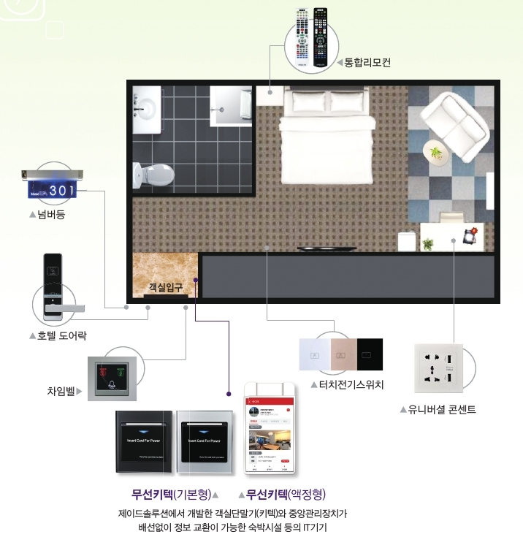
■ 자사의 객실 구성도
경상남도 양산시 주남로 288 영산대학교 문화관 3416호 TEL. 1644-3368 FAX. 051-980-2487 http://www.ediga.co.kr

Slide 6
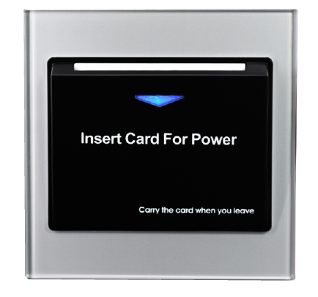
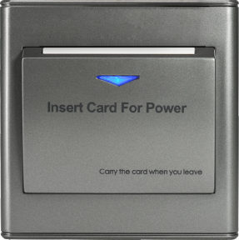
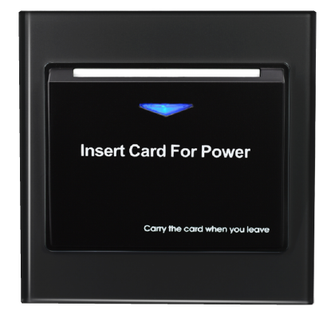
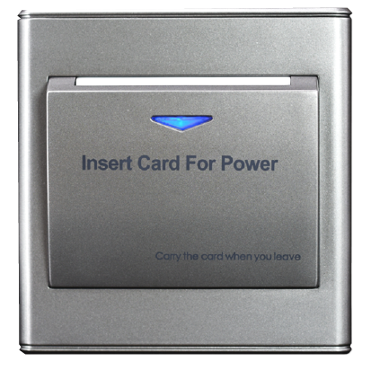
■ 자사의 무선 객실관리 시스템의 개요 (무액정형)
Image | Description
 | ■ 원가 절감 - 인디게이트, 컨트롤박스, 카드 키홀더를 배선 연결 없이 하나의 제품으로 통합. ■ 에너지 절약 효과 - 객실의 전기 컨트롤 기능 내장으로 객실의 비 상시 전원 차단 ■ 매출의 투명성 효과 - 입, 퇴실 로그의 열람 및 분석이 가능하여 횡령의 원천 차단 ■ 강력한 무선신호 - 고감도 Wi-Fi 안테나 설치로 끊김없는 무선신호를 송출하여 보다 안정적인 소프트웨어 운영 가능 ■ 깔끔한 인테리어 효과 - 기존의 인테리어를 해치는 배선라인을 전용 판넬 제작으로 깔끔한 선처리& 각 시설의 홍보효과 ■ 무선 스마트 키텍이란? - 숙박시설등의 객실단말기(키텍)와 중앙의 관리장치를 배선라인 없이 정보 교환이 가능하여 기존설치시 필수요소인 관로공사를 없애 설치비용을 획기적으로 줄일 수 있고, 객실당 공사로 휴업 없이 설치가 가능하여 업주의 영업력을 극대화 할 수 있는 숙박시설 등의 IT기기
<4가지 Type>
경상남도 양산시 주남로 288 영산대학교 문화관 3416호 TEL. 1644-3368 FAX. 051-980-2487 http://www.ediga.co.kr

Slide 7
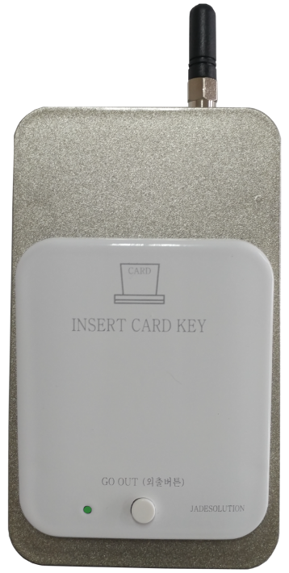
■ 자사의 무선 객실관리 시스템의 개요 (무액정형)
Image | Description
 | ■ Key Holder 스펙 정리 제원 : 62(W) * 33(H) * 17(D)mm 모듈동작전원 – DC 5V 소비전류 – 10mA 카드 감지방식 – 적외선 반사형 ■ Main Controller 스펙 정리 입력전원 – 100V~220Vac 모듈동작전원 – DC 5V 최대소비전류 – 450mA(5V) (릴레이 동작 + Wi-Fi 송.수신시) 무선 Wi-Fi 모듈 802.11 b/g/n, 2.4GHz 릴레이 정격 출력 – 30A(220V) @저항성 부하 제원 80(W) * 65(H) * 30(D)mm ■ 객실의 전원공급 (인터넷 단절시도 가능) 인터넷 (Wi-Fi) 단절시에도 객실내 전원공급에 끊김이 없어 고객이 불편함 없이 이용이 가능하여 기존 시스템과의 차별성
<설치예시>
경상남도 양산시 주남로 288 영산대학교 문화관 3416호 TEL. 1644-3368 FAX. 051-980-2487 http://www.ediga.co.kr

Slide 8
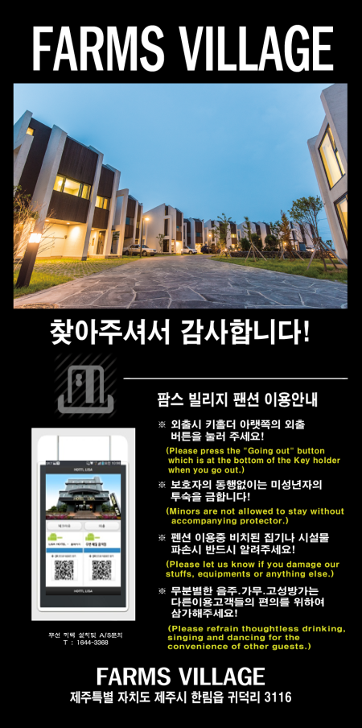
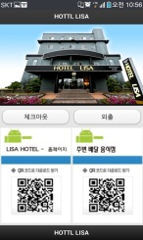
■ 자사의 무선 객실관리 시스템의 개요 (액정형, 2018년 개발완료 예정)
Image | Description
 | ■ 원가 절감 - 인디게이트, 컨트롤박스, 카드 키홀더를 배선 연결 없이 하나의 제품으로 통합. ■ 에너지 절약 효과 - 객실의 전기 컨트롤 기능 내장으로 객실의 비 상시 전원 차단 ■ 매출의 투명성 효과 - 입, 퇴실 로그의 열람 및 분석이 가능하여 횡령의 원천 차단 ■ 강력한 무선신호 - 고감도 Wi-Fi 안테나 설치로 끊김없는 무선신호를 송출하여 보다 안정적인 소프트웨어 운영 가능 ■ 깔끔한 인테리어 효과 - 기존의 인테리어를 해치는 배선라인을 전용 판넬 제작으로 깔끔한 선처리& 각 시설의 홍보효과 ■ 무선 스마트 키텍 액정형이란? 객실단말기에 액정장치를 추가하여 다양한 정보를 제공하여 고객의 편의성을 극대화 할 수 있는 숙박시설 등의 IT기기 - 숙박시설등의 객실단말기(키텍)와 중앙의 관리장치를 배선라인 없이 정보 교환이 가능하여 기존설치시 필수요소인 관로공사를 없애 설치비용을 획기적으로 줄일 수 있고, 객실당 공사로 휴업 없이 설치가 가능
<설치예시>
경상남도 양산시 주남로 288 영산대학교 문화관 3416호 TEL. 1644-3368 FAX. 051-980-2487 http://www.ediga.co.kr

Slide 9
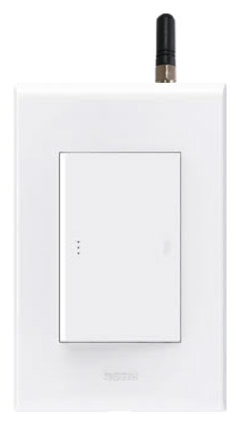
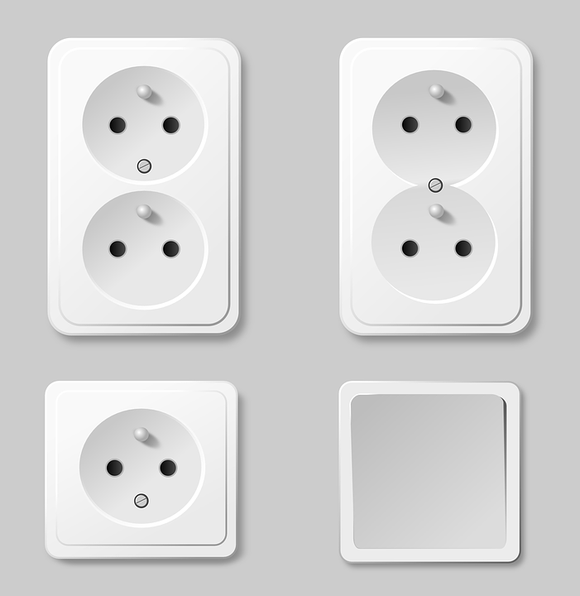
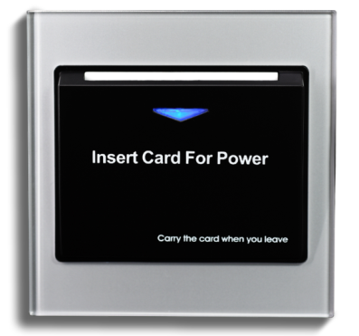
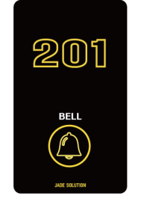
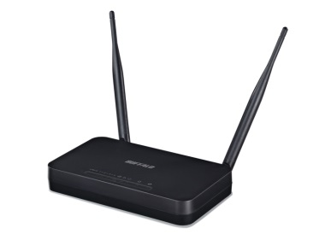
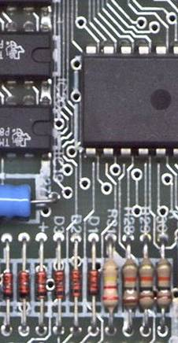
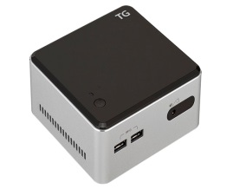
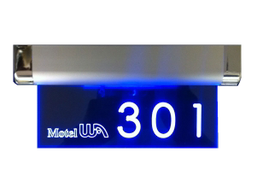
■ 무선 플러그 키텍시스템의 개요 (신제품, 2018년 4월 개발완료 예정)
무선송출
무
선
송
출
▲ 무선 플러그(자사)
▲ 무선 키홀더(밧데리 AA형2개)
▲ 인터넷망
▲ 숙박시설 전용 공유기(자사)
▲ 배전함용 컨트롤러 (자사)
경상남도 양산시 주남로 288 영산대학교 문화관 3416호 TEL. 1644-3368 FAX. 051-980-2487 http://www.ediga.co.kr

Slide 10
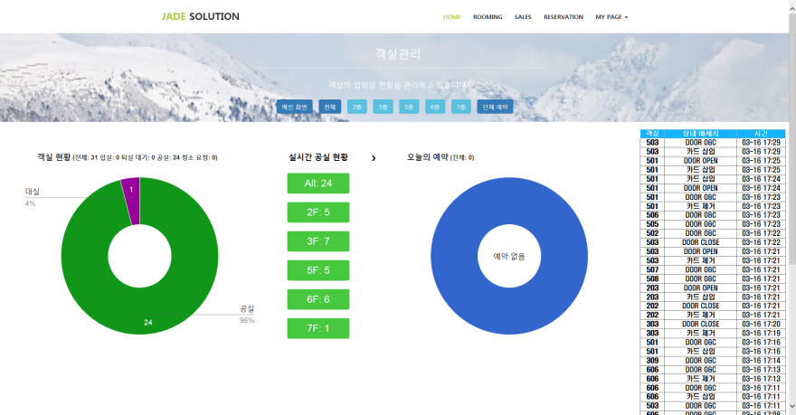
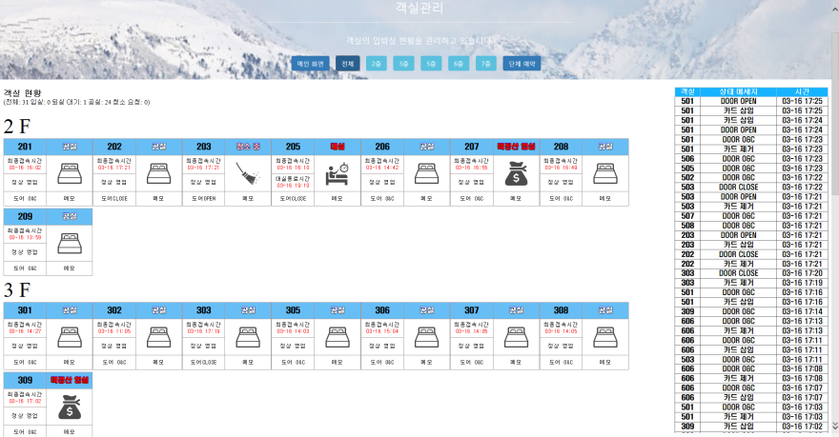
■ 객실관리 프로그램 개발
Image | Description
■ 객실관리 프로그램
메인 페이지에 객실의 상태를 한눈에 볼 수 있도록
그래프와 공실/ 퇴실의 표시로 편리한 업소 운영이 가능.
객실 상태표시
(공실/ 숙박/ 대실/ 청소요청/ 청소중/ 외출중/ 퇴실대기)
객실 이벤트 발생시 화면 알림 기능 옵션으로 지정
가능
화면상에 객실 상태 별 보이기 / 숨기기 기능
사용자 편의를 고려한 다양한 디자인 옵션 적용
키 삽입 및 제거 시에 따른 에어컨/ 전등/ 전열기구 연동 기능
Information에서 객실 별 설정 변경 가능
인터넷 단절시에도 Information에서 개별 설정 및
관리 가능
경상남도 양산시 주남로 288 영산대학교 문화관 3416호 TEL. 1644-3368 FAX. 051-980-2487 http://www.ediga.co.kr

Slide 11
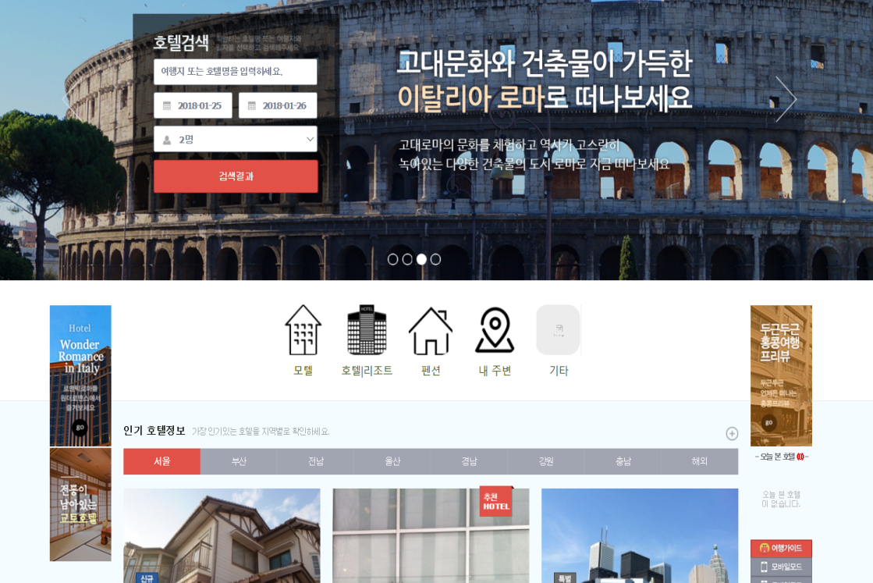
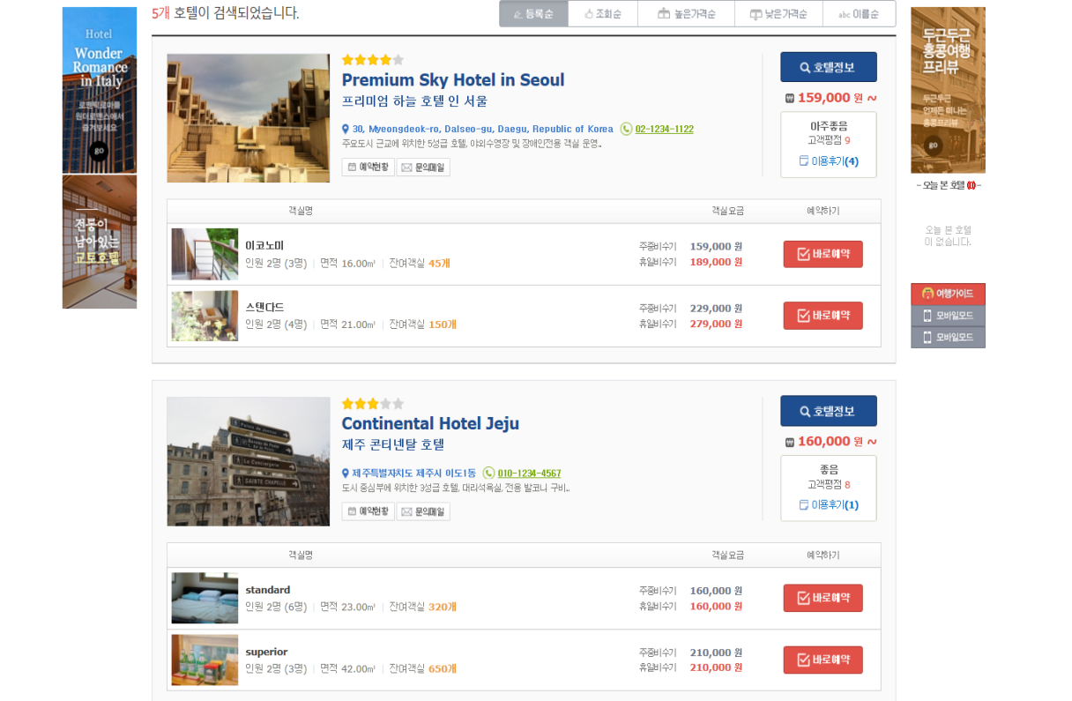
■ 예약 프로그램 개발 (전 객실 온.오프라인 연동)
Image | Description
 | ■ 예약관리 프로그램 다중서버를 통하여 안전한 예약 관리프로그램 개발. 예약 시 개인정보를 최소화하여 해킹 등으로부터 안전 한 예약관리 예약 시 고객과 운영자에게 문자전송을 통하여 객실 예약 상황 파악 용이 객실의 실시간 상황과 추후 예약내용을 한눈에 볼 수 있어 편리한 객실 & 매출 관리 온라인, 오프라인 예약 상황 연동으로 잔여 공실을 최소화하여 효율적인 운영 가능. 기존 예약솔루션의 전체 객실의 일부분을 온라인으로 예약/ 판매하던 형태에서 탈피. 자사 객실관리프로그램과 연동되어 실시간으로 예약에 관한 모든 상황 파악 가능.
경상남도 양산시 주남로 288 영산대학교 문화관 3416호 TEL. 1644-3368 FAX. 051-980-2487 http://www.ediga.co.kr

Slide 12
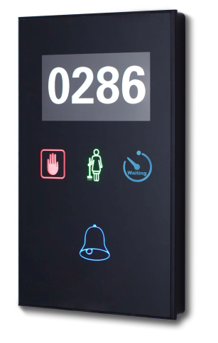
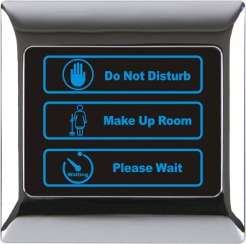
■ 객실관리 설치모델 (선택사항)
Image | Description
 | ■ 차임벨 (기본 Type) 제원 : 100.5(W) * 60.5(H) * 17(D)mm 모듈동작전원 – DC 5V 소비전류 – 30mA 카드 감지방식 – 적외선 반사형 음원 – 멜로디 칩 입, 퇴실, 청소중 유무 확인가능. 호실에 LED를 장착하여 객실내부 상태(입실, 청소중, 퇴실 대기)를 표시하여 효율적 운용이 가능.
 | ■ 차임벨 (패널 Type) 제원 : 100.5(W) * 60.5(H) * 17(D)mm 모듈동작전원 – DC 12V 소비전류 – 30mA 카드 감지방식 – 적외선 반사형 음원 – 멜로디 칩 입, 퇴실, 청소중 유무 확인가능. 객실내부에 설치된 패널로 방해금지, 청소요청, 대기상태 를 지정할 수 있는 차임벨.
경상남도 양산시 주남로 288 영산대학교 문화관 3416호 TEL. 1644-3368 FAX. 051-980-2487 http://www.ediga.co.kr

Slide 13
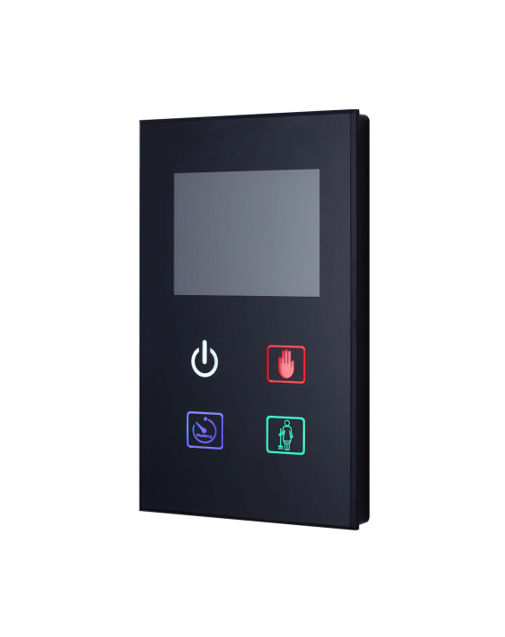
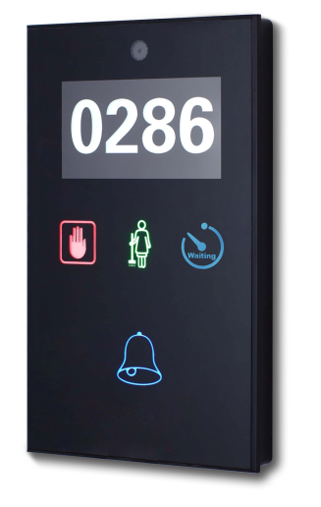
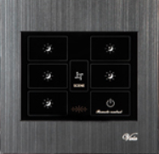
■ 객실관리 설치모델 (선택사항)
Image | Description
 | ■ 차임벨 (카메라 Type) 제원 : 100.5(W) * 60.5(H) * 17(D)mm 모듈동작전원 – DC 12V 소비전류 – 30mA 카드 감지방식 – 적외선 반사형 음원 – 멜로디 칩 입, 퇴실, 청소중 유무 확인가능. 객실내부에 설치된 스크린으로 방문객 확인 및 방해금지, 청소요청, 대기상태를 지정할 수 있는 차임벨.
 | ■ 조명스위치 Lamp 기능 – 전등이 꺼져있을떄 스위치를 찾기 용이 All 버튼기능 – 터치 한번으로 전체 점등, 소등 가능 타사리모콘 호환가능, 리모콘 송수신 거리 약 6~8m 국내 최초 터치식 스위치(감압식이 아닌 정전식) 제원 - 120(W)*120(H)*42(D)mm 출력정격 – 회로 별 최대 400W 최소부하 – 전등부하 1W이상 정격 – 220V~60Hz 6A 1구 3로 스위치 & 5구 3로 스위치
경상남도 양산시 주남로 288 영산대학교 문화관 3416호 TEL. 1644-3368 FAX. 051-980-2487 http://www.ediga.co.kr

Slide 14
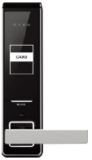
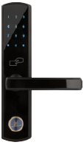
■ 객실관리 설치모델 (선택사항)
Image | Description
 | ■ 호텔식 도어락 사용 기한 설정 및 마스터키 등록이 가능. 카드 분실 시 분실카드 삭제가 가능. 화재 감지센서 기본 채택해 자동 열림 기능으로 안전. 특수한 비상 키를 채택하여 보안성과 신뢰성을 보장. 객실관리 프로그램과 연동하여 통합관리 및 사용가능. 아연과 알루미늄 합금으로 제작되어 화재나 충격에 매우 강함.
 | ■ 객실등 고객이 편리하고 빠르게 입실하도록 가이드 램프 역할. 고휘도 3색 LED램프를 적용, RGB 기본 3색을 조합 하여 다양한 색상으로 표현되며 반영구적 사용이 가능. 입, 퇴실, 청소중 상태 색상으로 표시 가능. 램프 점등 시 소모되는 전력을 최소화하여 장시간 점등되어도 유지비용의 부담이 적음. - 기본디자인으로 변경 가능.
경상남도 양산시 주남로 288 영산대학교 문화관 3416호 TEL. 1644-3368 FAX. 051-980-2487 http://www.ediga.co.kr

Slide 15
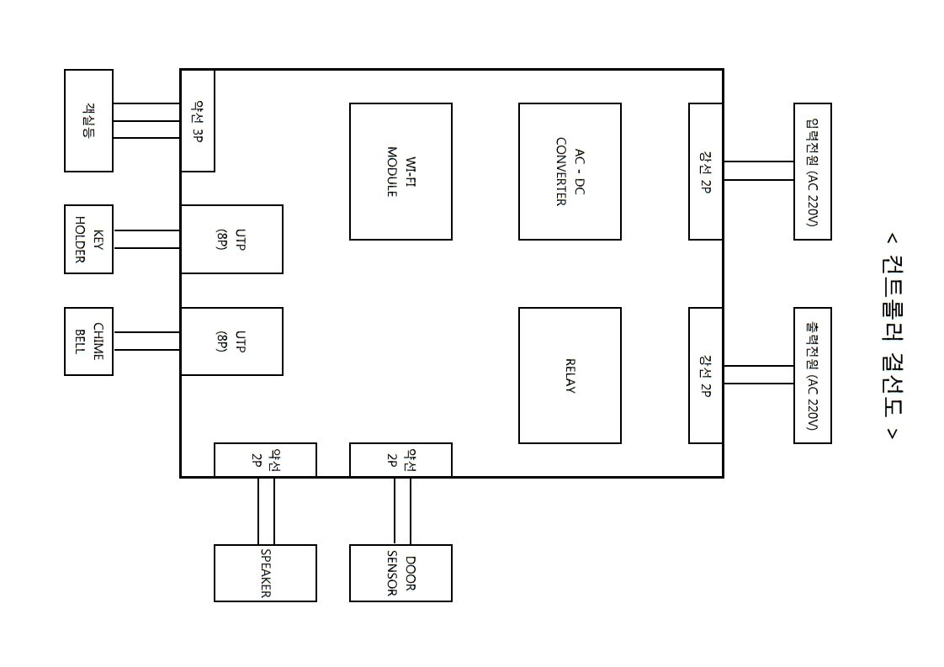
경상남도 양산시 주남로 288 영산대학교 문화관 3416호 TEL. 1644-3368 FAX. 051-980-2487 http://www.ediga.co.kr

Slide 16
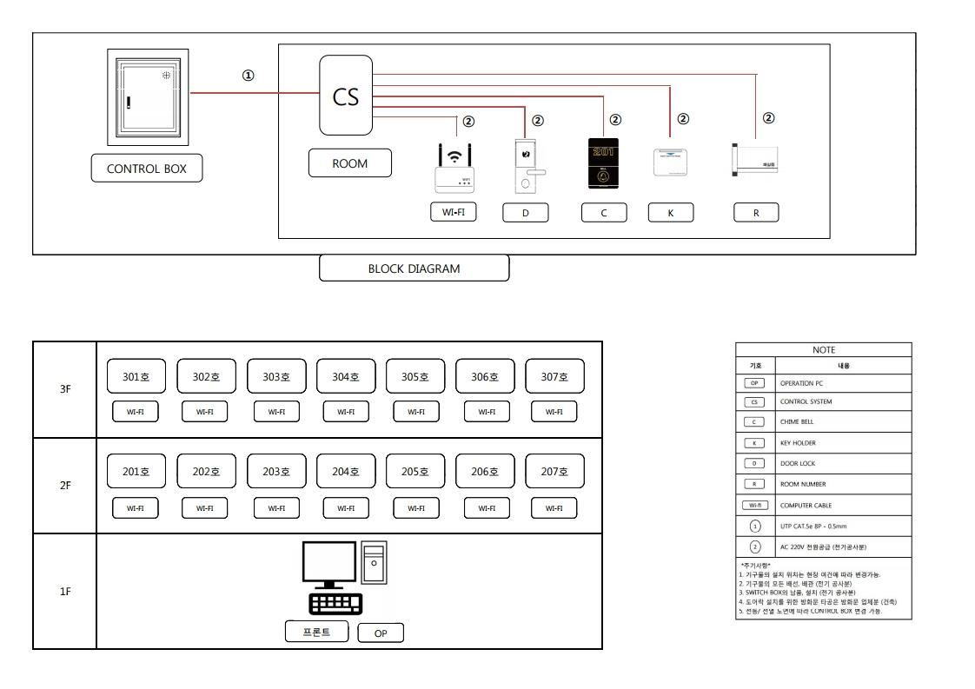
경상남도 양산시 주남로 288 영산대학교 문화관 3416호 TEL. 1644-3368 FAX. 051-980-2487 http://www.ediga.co.kr

Slide 17
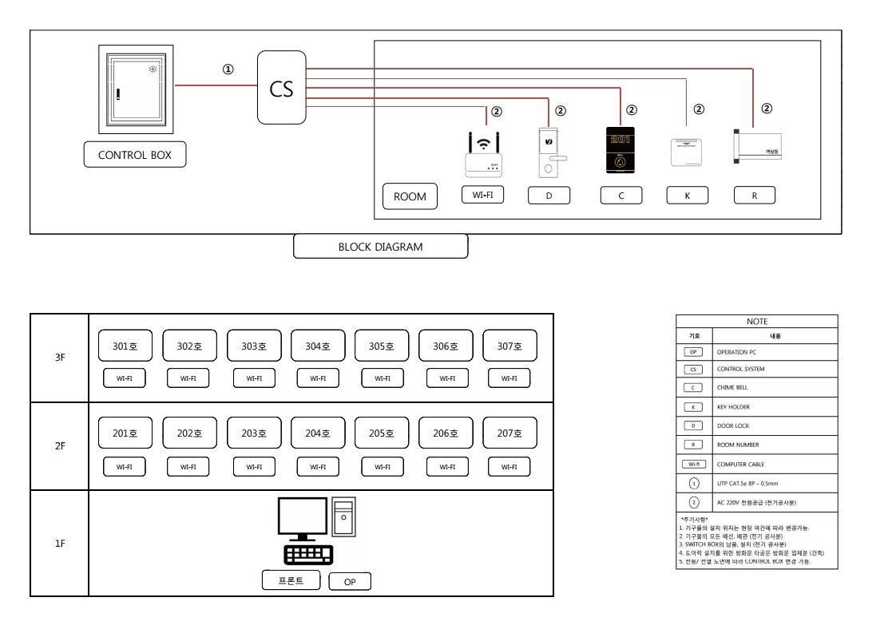
경상남도 양산시 주남로 288 영산대학교 문화관 3416호 TEL. 1644-3368 FAX. 051-980-2487 http://www.ediga.co.kr

Slide 18
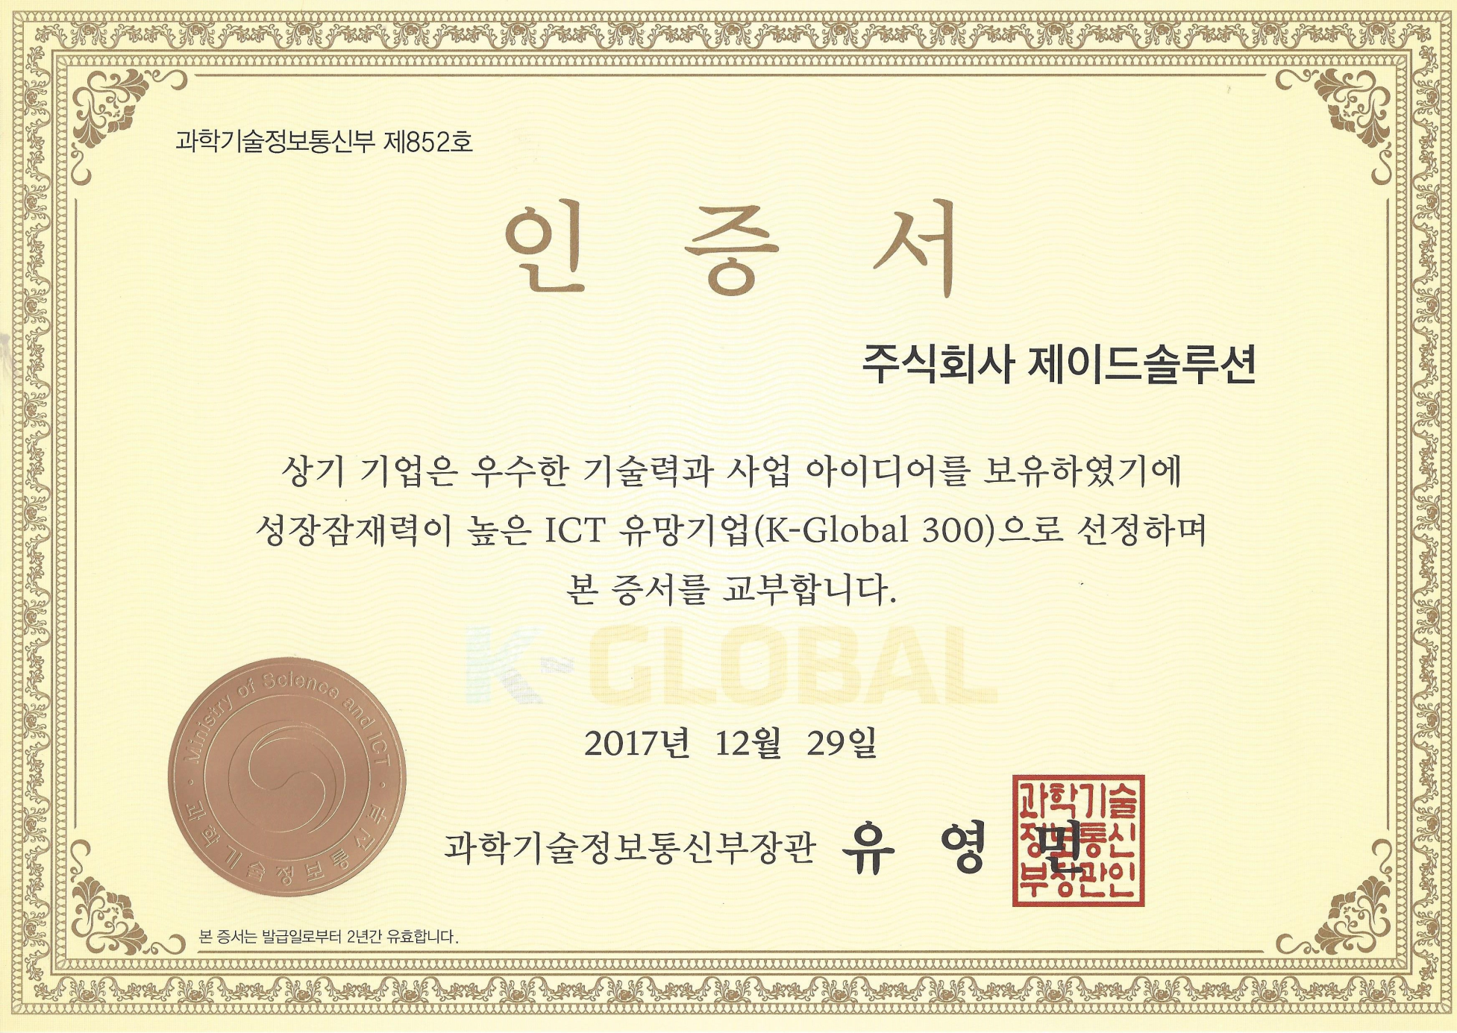
경상남도 양산시 주남로 288 영산대학교 문화관 3416호 TEL. 1644-3368 FAX. 051-980-2487 http://www.ediga.co.kr

Slide 19
THANK YOU
경상남도 양산시 주남로 288 영산대학교 문화관 3416호 TEL. 1644-3368 FAX. 051-980-2487 http://www.ediga.co.kr

